Slide 1
Comunicação, cultura e complexidade
Prof. Dr. Vinicius Romanini
Escola de Comunicações e Artes
Universidade de São Paulo

Slide 2
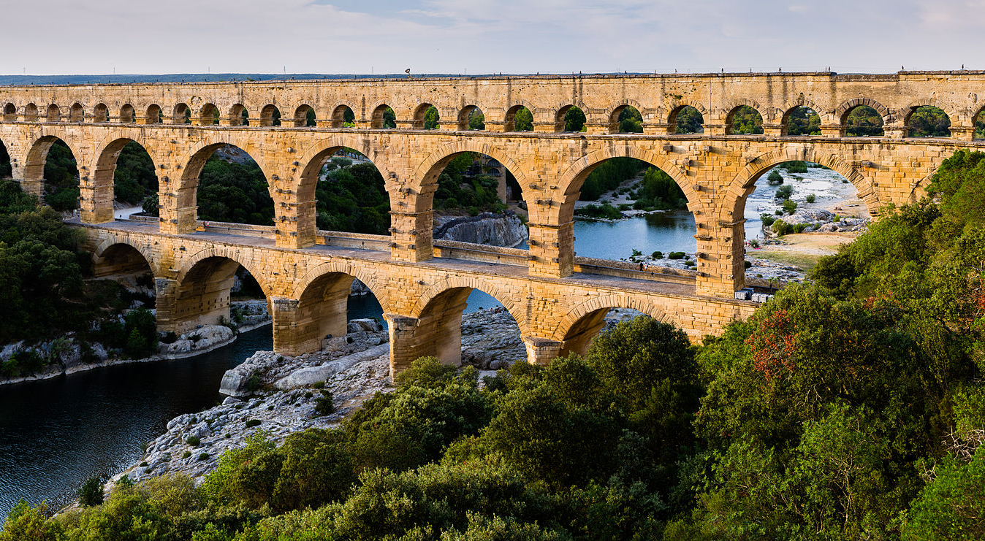
Pont du Gard, Nîmes, França (Aqueduto romano do século I d.C)

Slide 3
"Marco Polo descreve uma ponte, pedra por pedra.
– Mas qual é a pedra que sustenta a ponte? —pergunta Kublai Khan.
– A ponte não é sustentada por esta ou aquela pedra —responde Marco—, mas pela curva do arco que estas formam.
Kublai Khan permanece em silêncio, refletindo. Depois acrescenta:
– Por que falar em pedras? Só o arco me interessa.
Polo responde:
– Sem pedras, o arco não existe.”
(Italo Calvino, em “As Cidades Invisíveis”)
Notes:
Consistência, Leveza, Rapidez, Exatidão, Visibilidade e Multiplicidade (Seis Propostas para o Próximo Milênio)

Slide 4
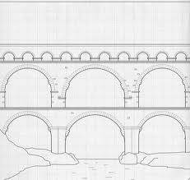
F l u x o d a v i d a
M o d e l o s
T e o r i a s
P a r a d i g m a s

Slide 5
Idade Média ao Renascimento
Renascimento ao Positivismo
Positivismo ao Novo Paradigma

Slide 6
Positivismo
Novo Paradigma
Mecanicismo
Sistemismo

Slide 7
Positivismo
Novo Paradigma
Linearidade
Relações em redes

Slide 8
Positivismo
Novo Paradigma
Solidez, posse material
Fluidez, acessibilidade

Slide 9
Positivismo
Novo Paradigma
Ordem e Progresso
Auto-organização e Emergência

Slide 10
Positivismo
Novo Paradigma
Objetividade e Neutralidade
Subjetividade e Observação participativa

Slide 11
Positivismo
Novo Paradigma
Determinismo e previsibilidade
Indeterminismo e imprevisibilidade

Slide 12
Positivismo
Novo Paradigma
Ênfase no descritivo
Ênfase no criativo

Slide 13
Positivismo
Novo Paradigma
Princípios da Identidade e da
Não-contradição
Identidades fugidias e convivência entre diferentes (regiões de intervalo)

Slide 14
Positivismo
Novo Paradigma
Busca do simples, do claro e do distinto
Convivência com o complexo, o nebuloso e o confuso

Slide 15
Positivismo
Novo Paradigma
Técnica, economia, Eficiência na produção
e transmissão de dados
Saberes, novas cadeias de valores, reencontro com a afetividade

Slide 16
Positivismo
Novo Paradigma
Disciplinaridade, epistemologia regionais, especializações
Multi e trans-disciplinaridades, epistemologias complexas

Slide 17
Positivismo
Novo Paradigma
Lógicas dedutivas e indutivas: análise e generalização
Lógicas da experiência: percepção, representação e interpretação

Slide 18
Positivismo
Novo Paradigma
Globalização, massificação e Individualismo
Co-habitações, multiculturalismos e comunitarismo

Slide 19
Positivismo
Novo Paradigma
Informação matemática (discreta e binária)
Produção de Semioses (contínuas e qualitativas)

Slide 20
Positivismo
Novo Paradigma
Separação entre a natureza e a cultura
Semiosfera como reino das significações que une natureza e cultura

Slide 21
A comunicação complexa
A realidade do virtual (... e a falácia da mera existência)
Nós não criamos, mas participamos do significado que se desenvolve na realidade.
O significado é um condicional futuro.
O significado pertence à semiosfera, e não a nós.
A experiência estética fundamenta a ética e a lógica.
A percepção fundamenta a experiência estética.
A comunicação precisa de enraizamento na experiência (espaço/tempo) e de propósitos (sonhos, metáforas vivas).
A comunicação se desenvolve melhor em comunidades diversas, abertas e generosas.

Slide 22
Obrigado!
viniroma@gmail.com
www.minutesemeiotic.org
www.semeiosis.com.br

